Slide 1






IV Datathon MIT Einstein
Analysis of Congenital Malformation in Brazil:
The use of Random Forest, Logistic Regression and Descriptive analysis to find and visualize important factors of congenital malformation

Slide 2
Introduction
Congenital malformations are physical defects resulting from errors in the formation of the embryo and can affect any part of the body.
According to the WHO, approximately 50% have no specific cause. However, they can be caused by factors such as:
Genetics,
Environment,
Or a combination of both.
94% of them occur in low- or middle-income countries.

Slide 3
Research Questions and Hypothesis
Questions:
Congenital Malformations;
Demographic Data;
Deaths;
Variables;
Prediction.
Hypothesis:
Socioeconomic, demographic, and individual characteristics are associated with an increase in the incidence of severe congenital malformations, resulting in an increase in neonatal mortality rates.
Notes:
Associar malformações congênitas com dados demográficos, óbitos, variáveis e predições dos dados pode ajudar a entender melhor as causas e fatores de risco associados a essas condições, o que pode levar a melhores estratégias de prevenção, diagnóstico e tratamento.
Algumas possíveis associações entre malformações congênitas e dados demográficos, óbitos, variáveis e predições dos dados são:
Dados demográficos: A incidência de malformações congênitas pode variar de acordo com fatores como idade materna, sexo do recém-nascido, etnia, nível socioeconômico e localização geográfica. Por exemplo, algumas malformações congênitas são mais comuns em bebês de mães mais velhas ou em certos grupos étnicos. O conhecimento desses fatores pode ajudar a identificar grupos de risco e a desenvolver estratégias de prevenção mais direcionadas.
Óbitos: Malformações congênitas são uma das principais causas de mortalidade infantil em todo o mundo. O registro de óbitos por malformações congênitas pode ajudar a monitorar a frequência dessas condições e a identificar possíveis tendências ou variações geográficas. Além disso, o estudo dos óbitos pode fornecer informações valiosas sobre a gravidade e o prognóstico das malformações congênitas, o que pode ajudar a orientar o tratamento e o aconselhamento aos pais.
Variáveis: Várias variáveis podem estar associadas a malformações congênitas, incluindo exposição a drogas ou substâncias tóxicas durante a gravidez, infecções maternas, história familiar de malformações congênitas e condições médicas maternas, como diabetes ou hipertensão. O estudo dessas variáveis pode ajudar a identificar possíveis causas ou fatores de risco para malformações congênitas, o que pode levar a melhores estratégias de prevenção ou intervenção.
Predições dos dados: A análise preditiva pode ser usada para prever o risco de malformações congênitas em gestações futuras com base em vários fatores, como idade materna, histórico familiar e exposição a substâncias tóxicas. Essas predições podem ser usadas para aconselhar os pais sobre o risco potencial de malformações congênitas e para orientar o planejamento familiar e as decisões de tratamento.
Em resumo, a associação de malformações congênitas com dados demográficos, óbitos, variáveis e predições dos dados pode fornecer informações valiosas sobre as causas e fatores de risco associados a essas condições, o que pode levar a melhores estratégias de prevenção, diagnóstico e tratamento.
Regenerate response

Slide 4
Proposed Methodology
Data processing:
We merged the different files by year and state
We excluded ignored malformation (def_anomalia), columns with more than 30% missing data, undefined prematurity, outlier values and NA from all variables
We selected the most important features
First manual selection through data dictionary analysis and clinical relevance
Second selection through feature analysis using Random Forest and Logistic Regression

Slide 5
Proposed Methodology
Use of databases:
SIM
SINASC
GEOSES
CNES
IBGE
After cleaning the three databases, the RANDOM FOREST technique was used for variable selection, a descriptive analysis of the data was performed, and the prediction of congenital malformations was made through logistic regression.

Slide 6
Results and Discussions
Feature impact analysis
Variables of greatest impact:
Peso
APGAR1
UF
APGAR5
Def_gravidez
TPAPRESENT
Def_raca_cor
HDI_EDUC
TPROBSON
IDADEMAE

Slide 7
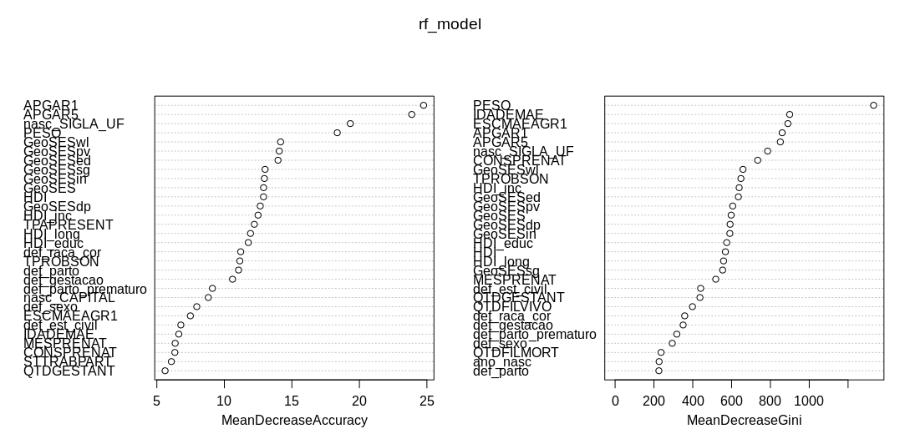
Results and Discussions

Slide 8
Results and Discussions
Odds Ratio of the most important features
HDI_EDUC: 12.8 OR
UF-AP: 3.1 OR
INDÍGENA: 2.0 OR
UF-SE: 1.7 OR
UF-SP: 1.6 OR
Posição pélvico: 1.6 OR
UF-PE: 1.5 OR
Cor Preta: 1.5 OR
UF-MT: 0.68 OR
UF-MA: 0.66 OR
Gravidez Dupla: 0.63 OR

Slide 9
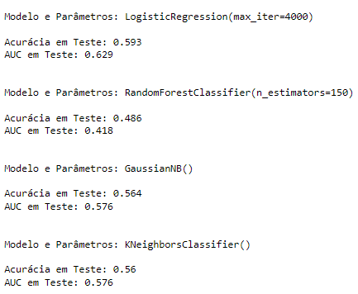
Results and Discussions
Prediction

Slide 10
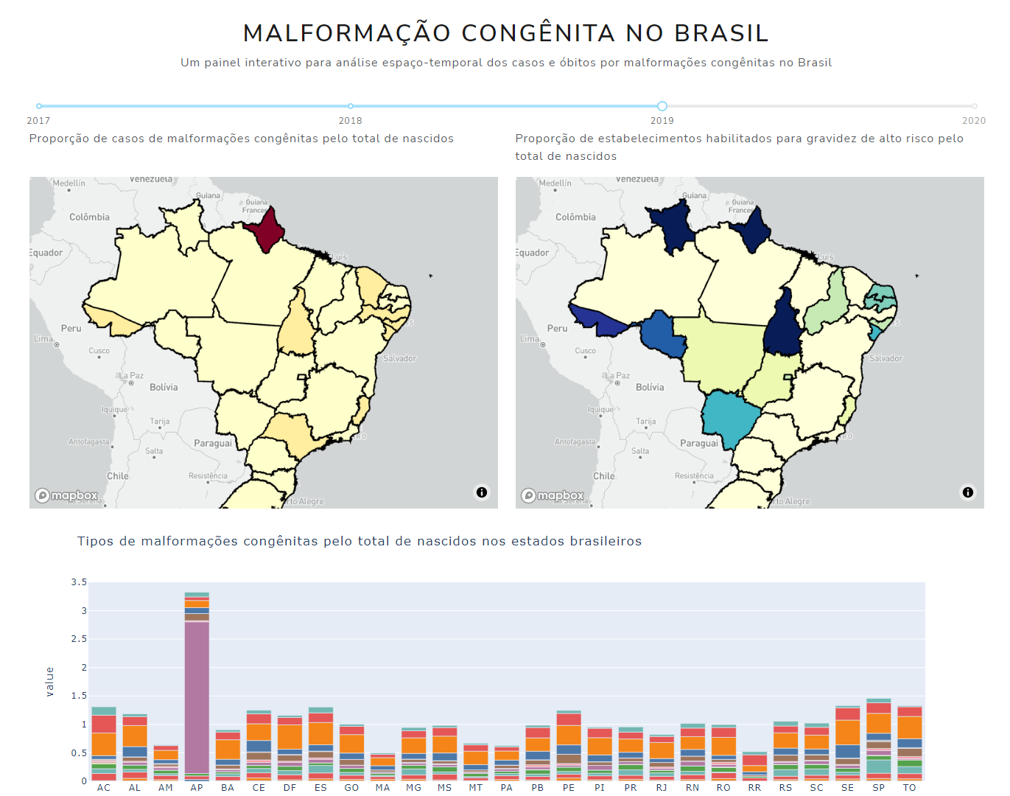
Results and Discussions
Descriptive analysis

Slide 11
Applicability and Impact
With our results, we can implement a monitoring tool for cases of congenital malformation in Brazil, looking in a special way at the variables with the greatest impact in determining malformations.
This tool can encourage the implementation of evidence-based public policies.

Slide 12
Challenges
Volume of databases;
Handling missing data;
Number of variables;
Understanding of data and variables;
Creating relationships between databases;
Domain knowledge;
Time.

Slide 13
Next Steps
Refine data exploration and treatment;
Invest in understanding the data;
Improve the performance of the models used;
Explore the obtained results, generating new hypotheses, According to G1, in 2019, the highest incidence of cases of congenital malformations occurred in the state of Amapá;
Work on the development and deployment of an application.

Slide 14
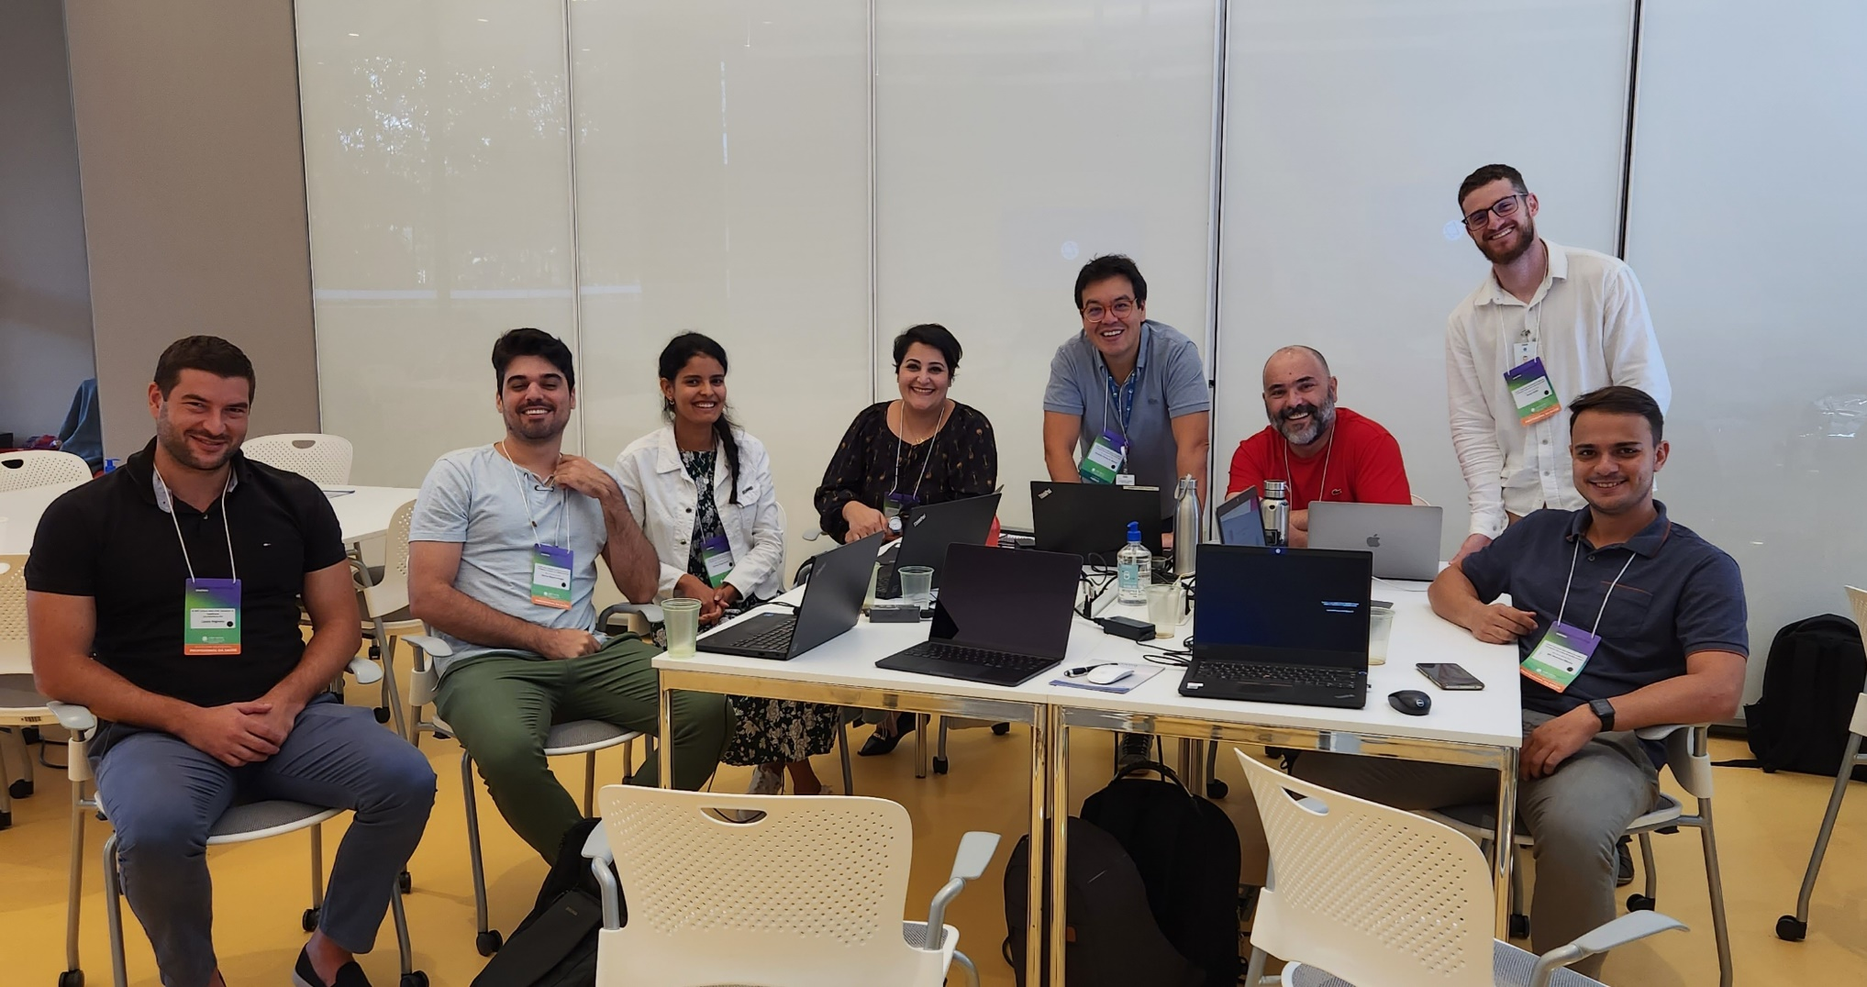
Team

